Slide 1



MIET Code
Обработка видеофиксации
транспорта

Slide 2


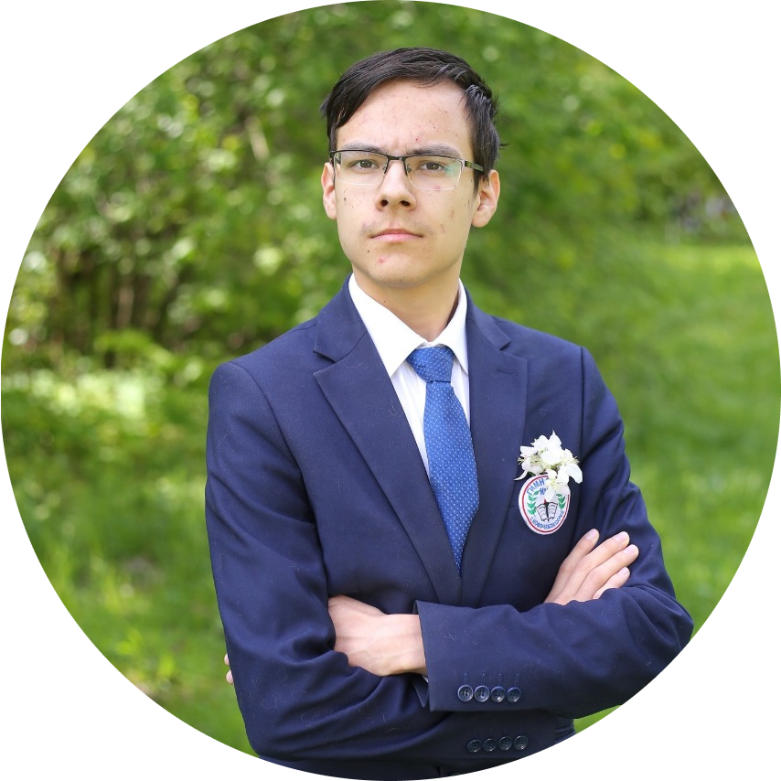

Наша команда
Никита Шкилевич
Владислав Титов
Павел Лебедев
Рамиль Габдрахманов
Капитан,
подготовка датасета,
презентация
Подготовка датасета, разметка данных,
презентация
Подготовка датасета, разметка данных,
обучение модели
Team Lead, подготовка датасета, обучение модели

Slide 3
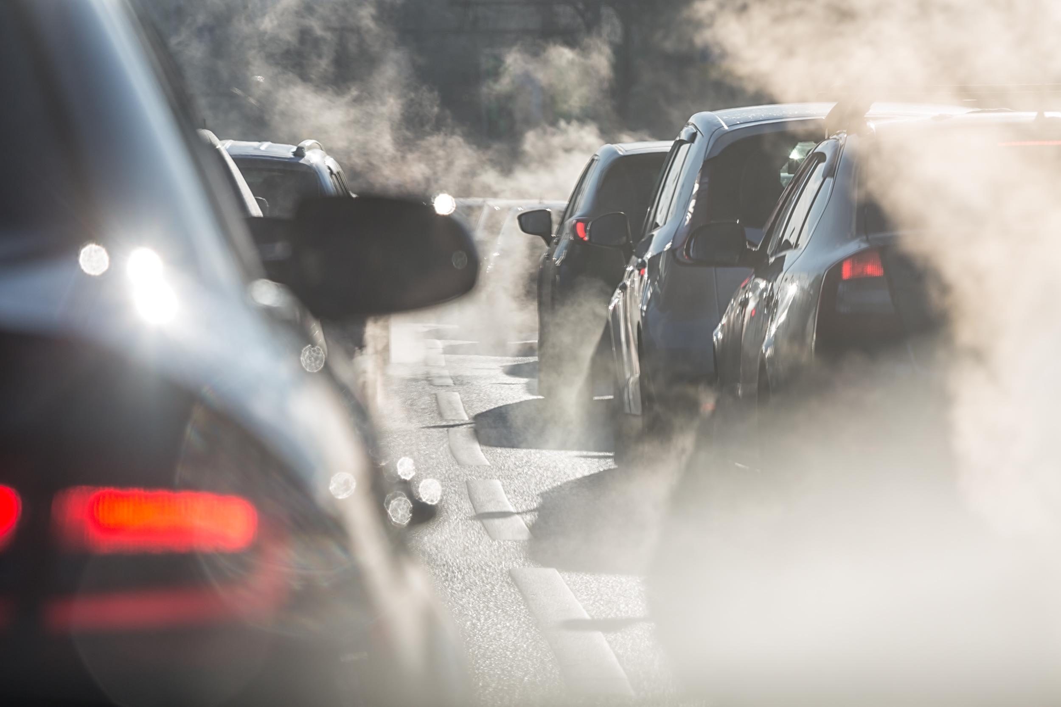
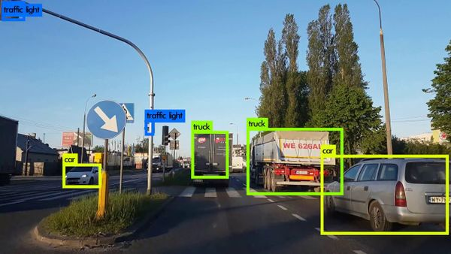
Что мы нашли в кейсе?
Проблема
Решение
Во многих городах стоит проблема выбросов в атмосферу, что может привести к непопровимым последствиям
Для предотвращения этого, необходимо контролировать и ограничивать вредное воздействие на окружающую среду, что возможно при детектировании и анализе трафика

Slide 4






Технологический
стек

Slide 5
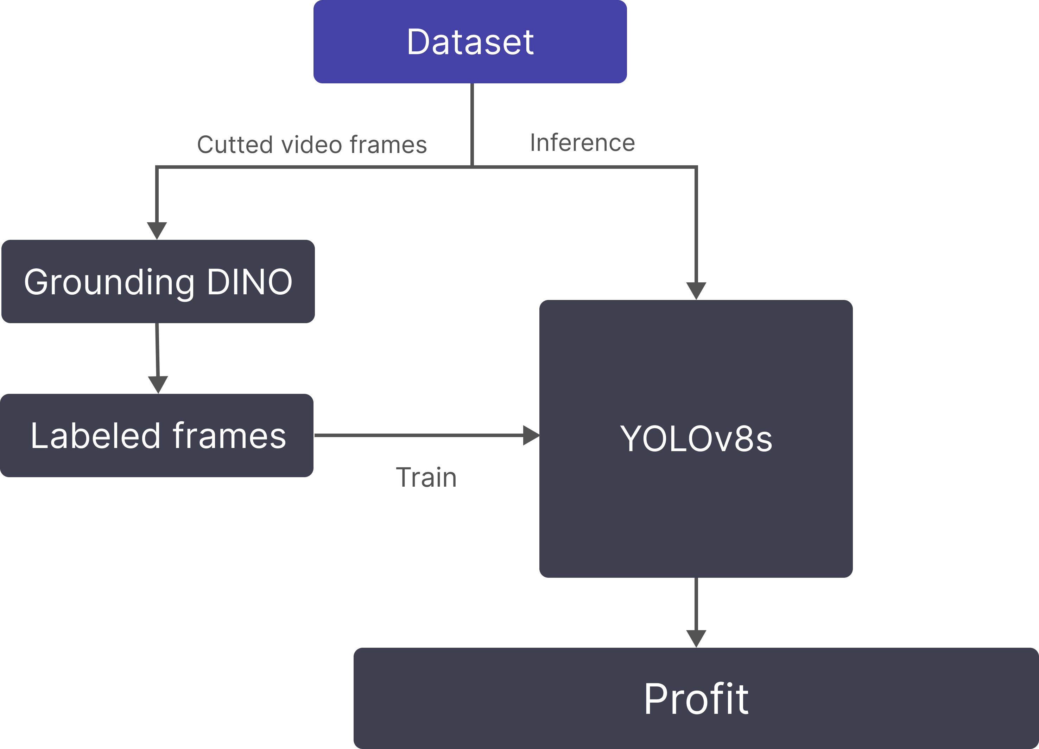
Пайплайн нашего решения

Slide 6
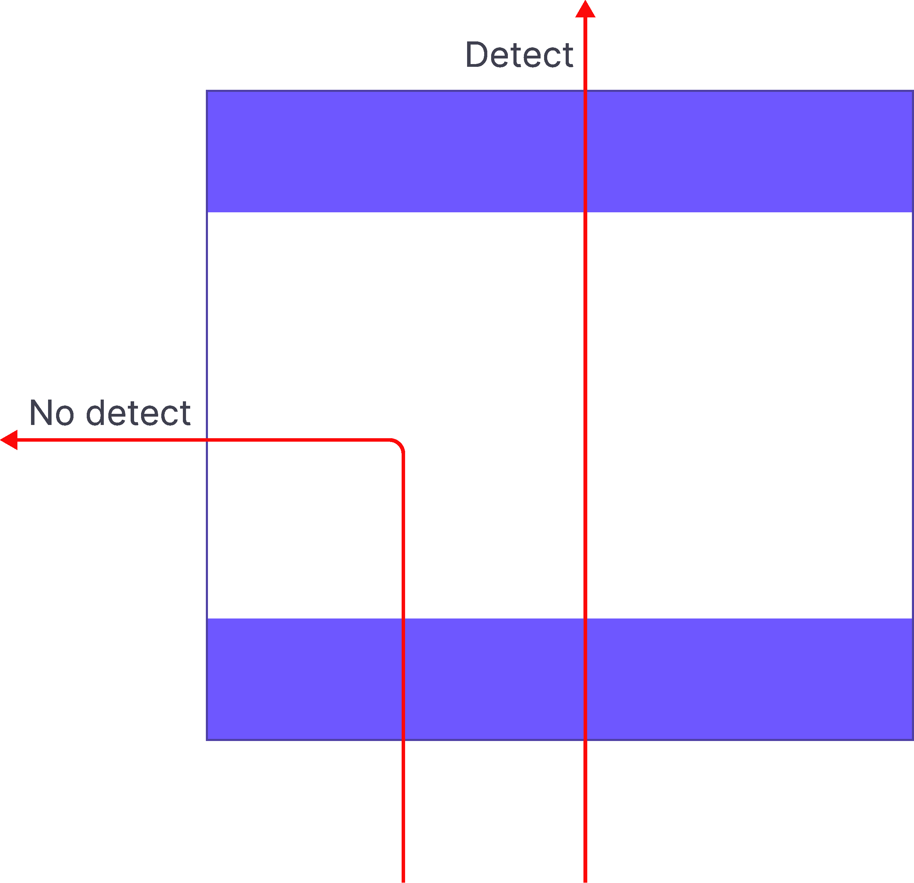
Детектирование

Slide 7
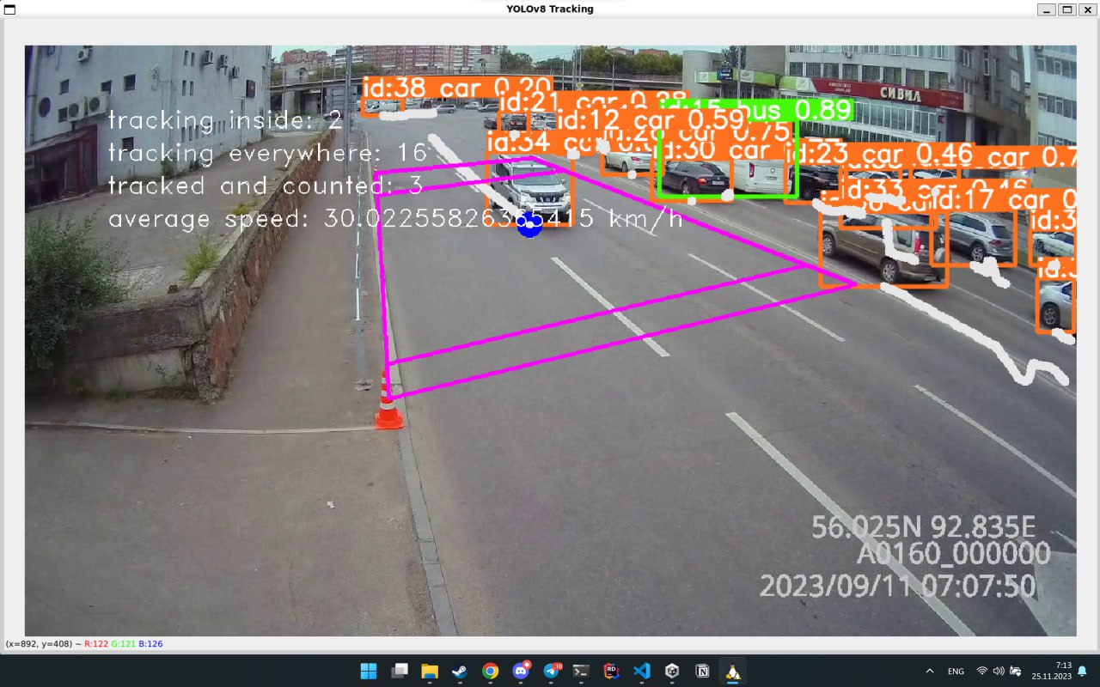

Slide 8
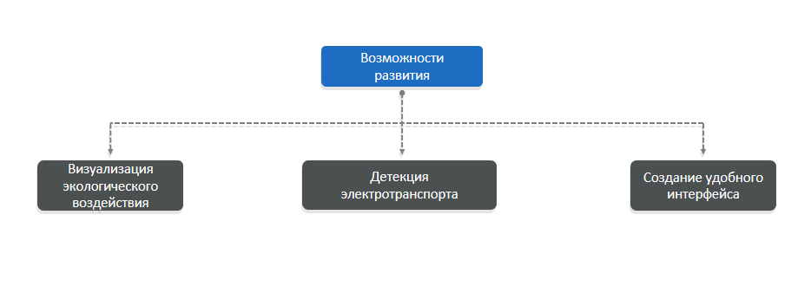
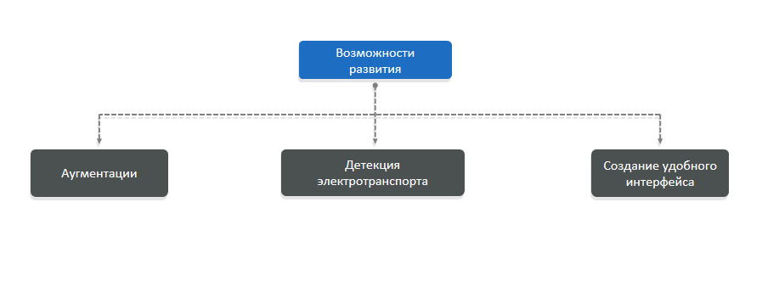
Что дальше?

Slide 9
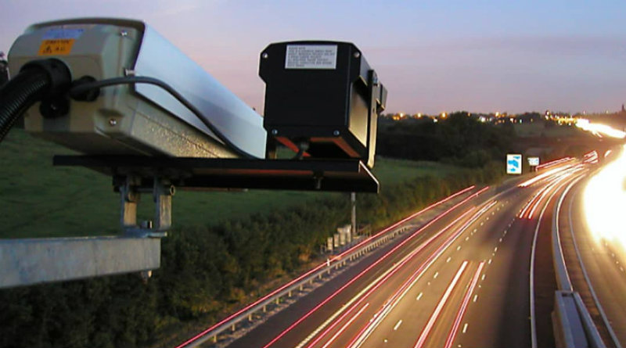
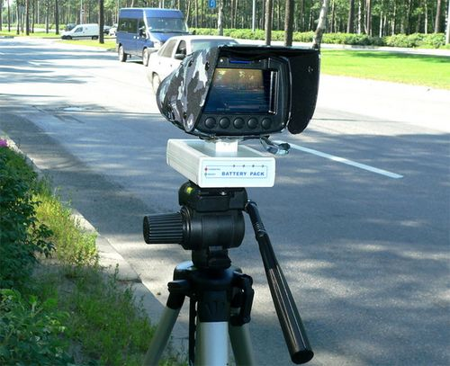
Экономическая целесообразность

Slide 10
Будущая
Killer-фича☠☠☠️️
Модель способна детектировать транспорт в разных погодных условиях

Slide 11
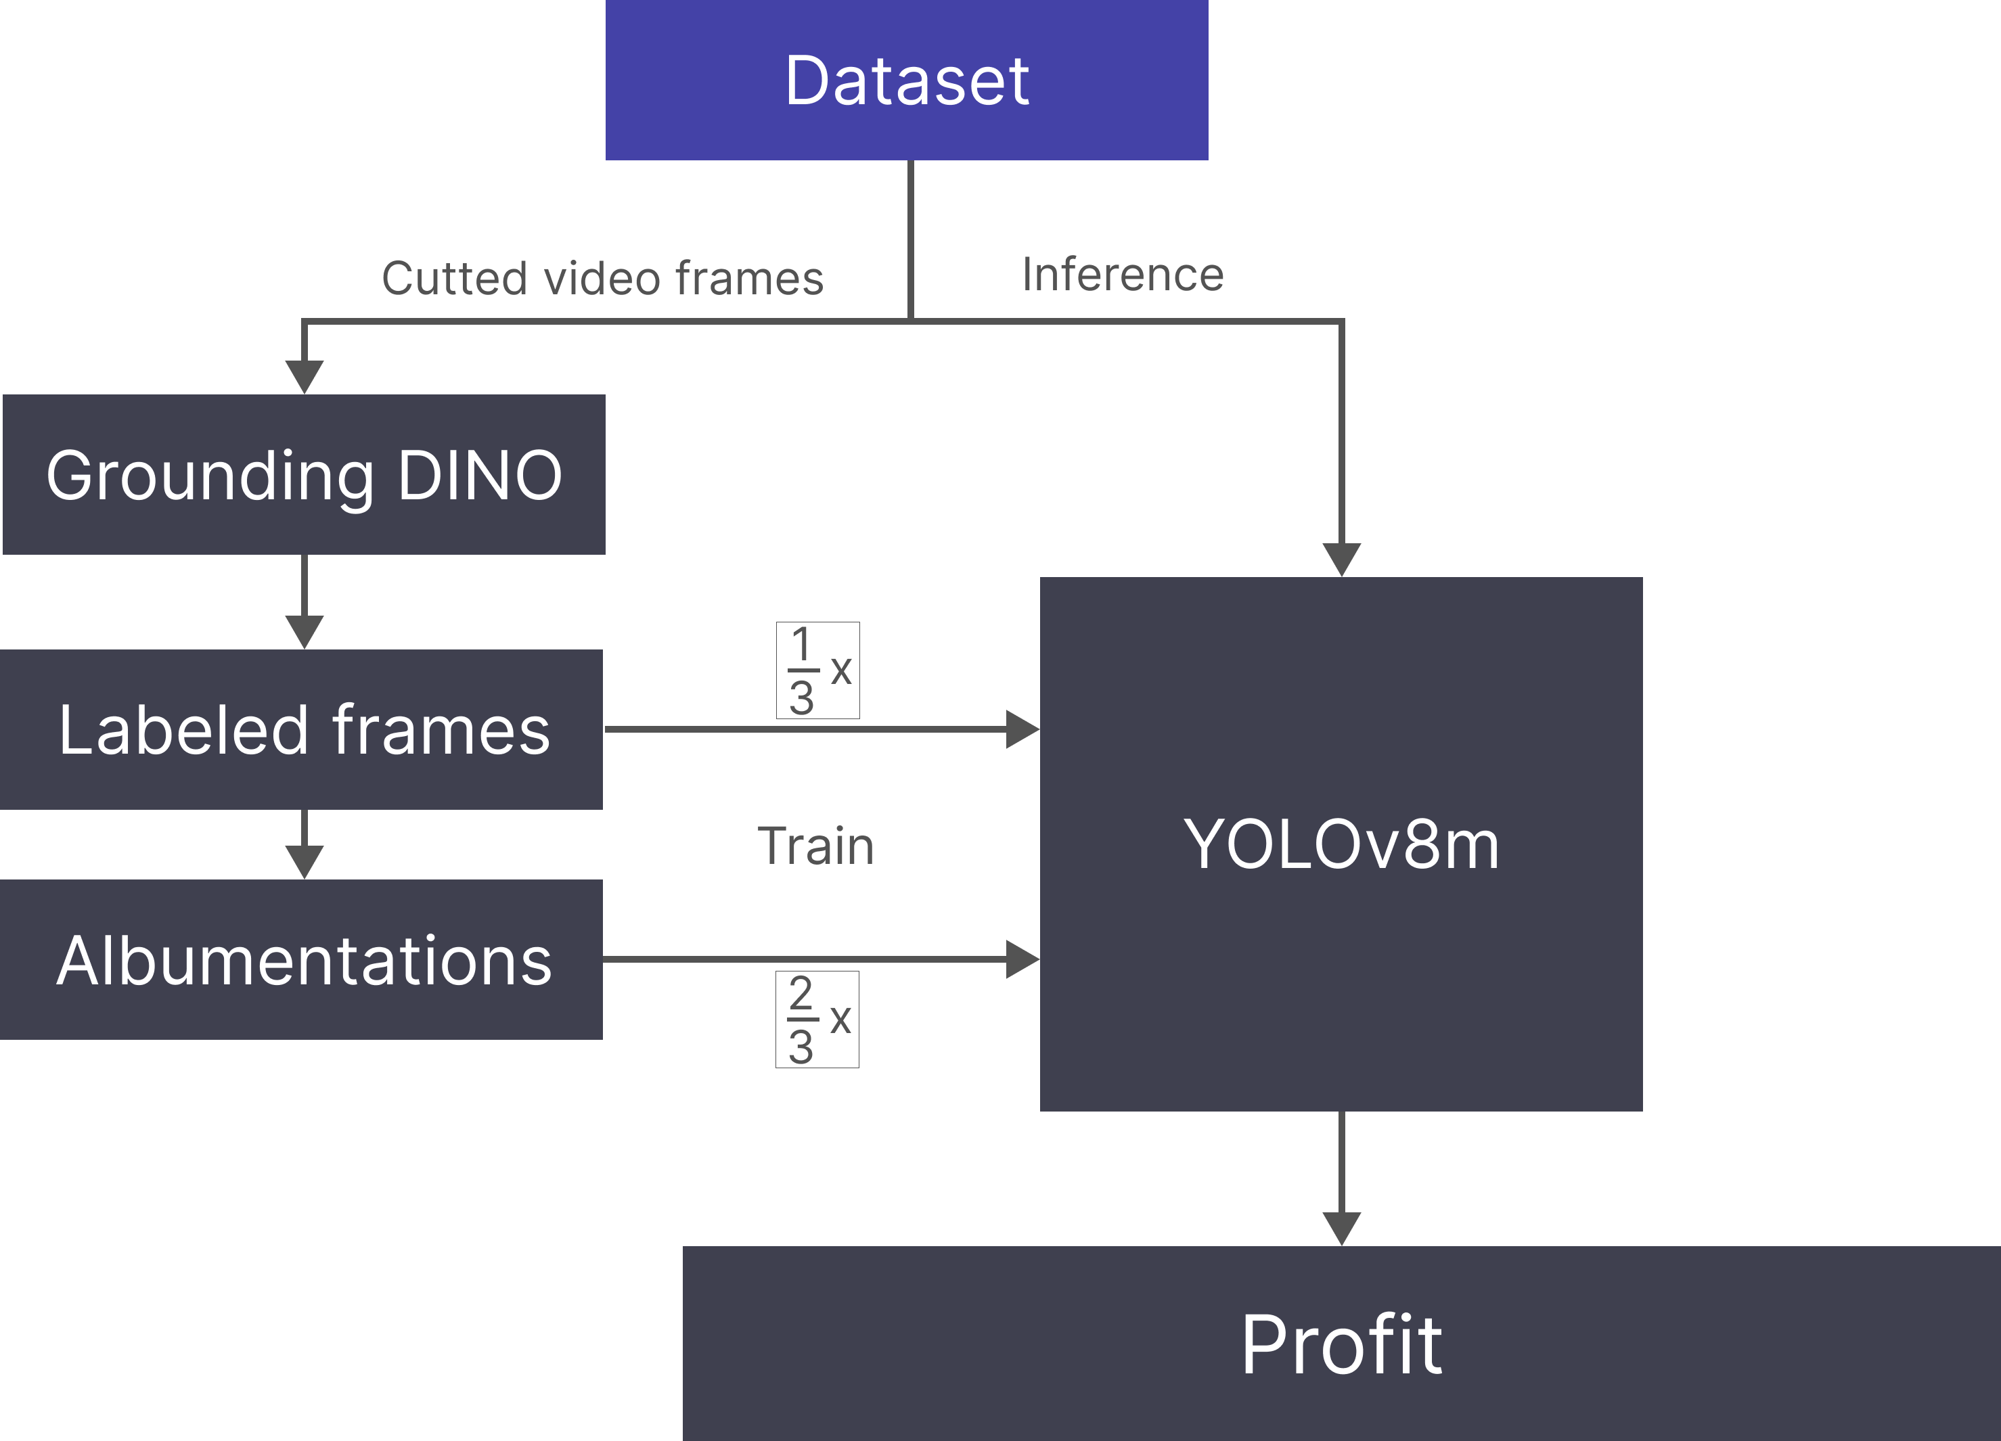

Реализация killer-фичи

Slide 12
Мы подумали, что вы спросите

Slide 13
Спасибо за внимание
MIET Code

